Slide 1
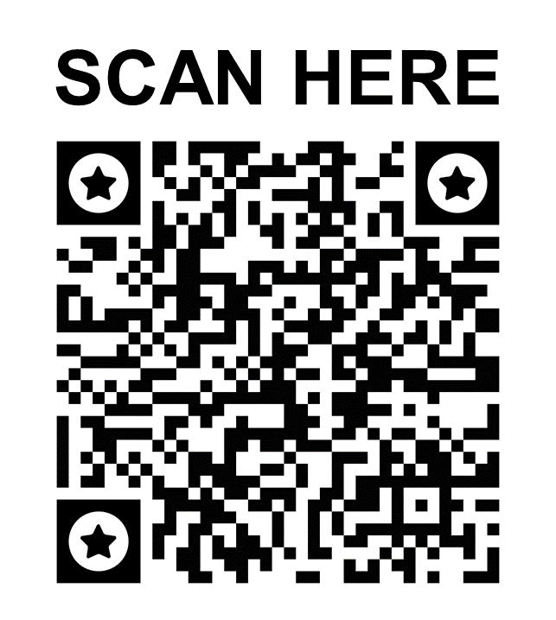
ΓΡΑΜΜΗ ΓΙΑ ΘΕΜΑΤΑ ΔΕΟΝΤΟΛΟΓΙΑΣ
24 Ώρες Την Ημέρα • 365 Ημέρες Τον Χρόνο
2024
οποτεδήποτε
οπουδήποτε
είμαστε εδώ
για να σας ακούσουμε
Εάν αντιμετωπίσετε ηθικό δίλημμα, η Γραμμή για θέματα Δεοντολογίας είναι εδώ για εσάς. Μπορείτε να αναφέρετε σοβαρές ανησυχίες όπως υποψίες για δωροδοκία, απάτη, κίνδυνο νομιμοποίησης εσόδων από παράνομες δραστηριότητες, λογιστικές παρατυπίες, αντιμονοπωλιακές παραβιάσεις, κατάχρηση περιουσιακών στοιχείων και πόρων, συγκρούσεις συμφερόντων, κατάχρηση δώρων και ψυχαγωγίας, αποκάλυψη ευαίσθητων πληροφοριών, διακρίσεις, αντίποινα, απειλές, ηθική ή σεξουαλική παρενόχληση και παρόμοιες καταστάσεις. Οποιαδήποτε υποψία παραβίασης του Κώδικα Ηθικής της Brink’s θα πρέπει να αναφέρεται μέσω της Γραμμής για θέματα Δεοντολογίας.
80 077 009
Αναφέρετε τις ανησυχίες σας εμπιστευτικά
Θα προστατευτείτε από τα αντίποινα
Επικοινωνία στα ελληνικά και στα αγγλικά | Contact in Greek and English
Η Γραμμή για θέματα Δεοντολογίας λειτουργεί από ανεξάρτητη εταιρία. Μπορείτε να είστε σίγουρος/η ότι όλες οι αξιώσεις αντιμετωπίζονται εμπιστευτικά από το Τμήμα Δεοντολογίας και Συμμόρφωσης της Brink’s. Μπορείτε, επίσης, να είστε σίγουρος/η ότι εάν θέλετε να υποβάλετε μια ανώνυμη αναφορά, τα στοιχεία αναγνώρισής σας δεν θα παρέχονται στη Brink's.

